Slide 1

Centos 7

Slide 2
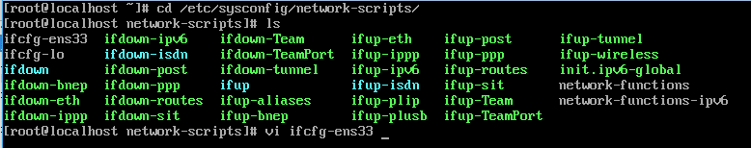
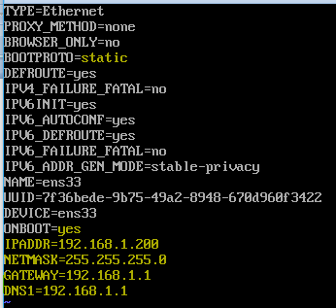
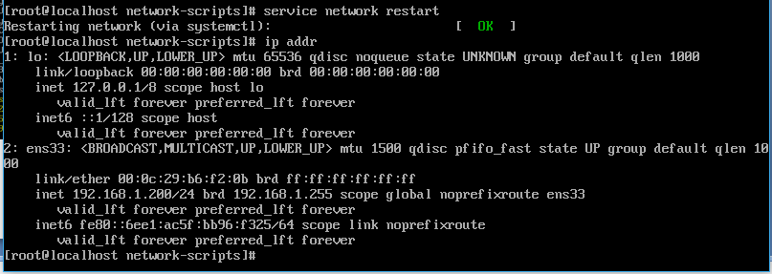
Connect network and set static IP

Slide 3
安装GNOME
yum groupinstall "GNOME Desktop" "Graphical Administration Tools“
ln -sf /lib/systemd/system/runlevel5.target /etc/systemd/system/default.target
startx

Slide 4
wget
yum –y install wget
wget http://...
wget --no-check-certificate https://...

Slide 5
服务器之间拷贝文件
scp sourcefile user@ip:path
scp –r sourcedir user@ip:path

Slide 6
压缩与解压
c | 压缩
x | 解压
v | 显示过程
z | 有gzip属性
f | 压缩文件名（必须为最后一个参数）
tar

Slide 7
防火墙
启动： systemctl start firewalld
查看状态： systemctl status firewalld
停止： systemctl disable firewalld
禁用： systemctl stop firewalld

Slide 8
服务器之间拷贝文件

Slide 9
服务器之间拷贝文件

Slide 10
服务器之间拷贝文件

Slide 11
服务器之间拷贝文件

Slide 12
服务器之间拷贝文件

Slide 13
服务器之间拷贝文件

Slide 14
服务器之间拷贝文件

Slide 15
服务器之间拷贝文件

Slide 16
服务器之间拷贝文件

Slide 17
服务器之间拷贝文件

Slide 18
服务器之间拷贝文件

